Slide 1
deepresearch 研究方向

Slide 2
01.
deep research技术框架现状及其突破点
目录
02.
deep research核心架构
Contents
03.
未来改进方向
04.
应用场景

Slide 3
在语言上，我们定义“深度研究代理”为：由大型语言模型驱动的人工智能代理，集成动态推理、自适应规划和迭代工具使用，用于获取、汇总和分析外部信息，最终产出完成开放式信息研究任务的综合成果。

Slide 4
deep research技术框架及其突破点
01

Slide 5
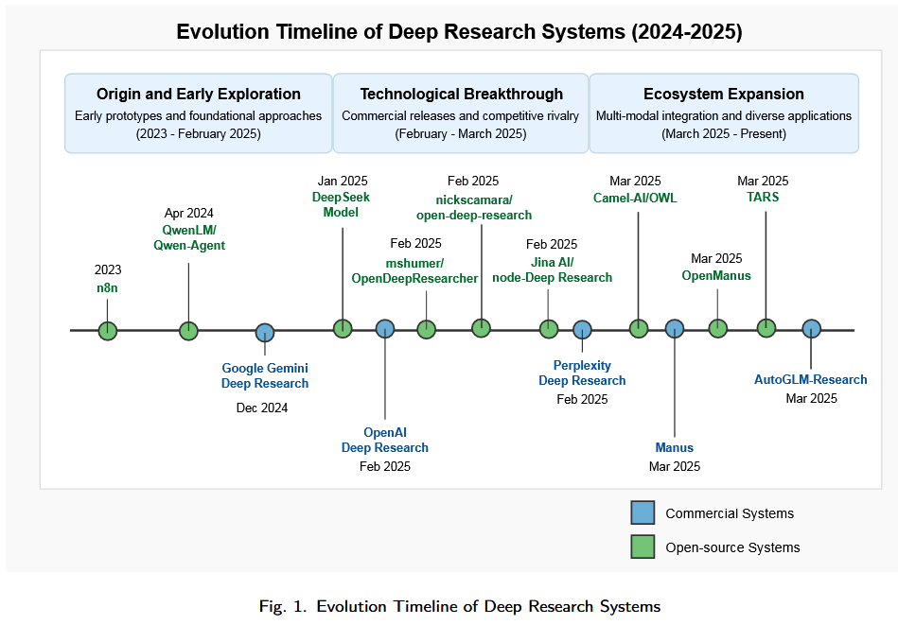
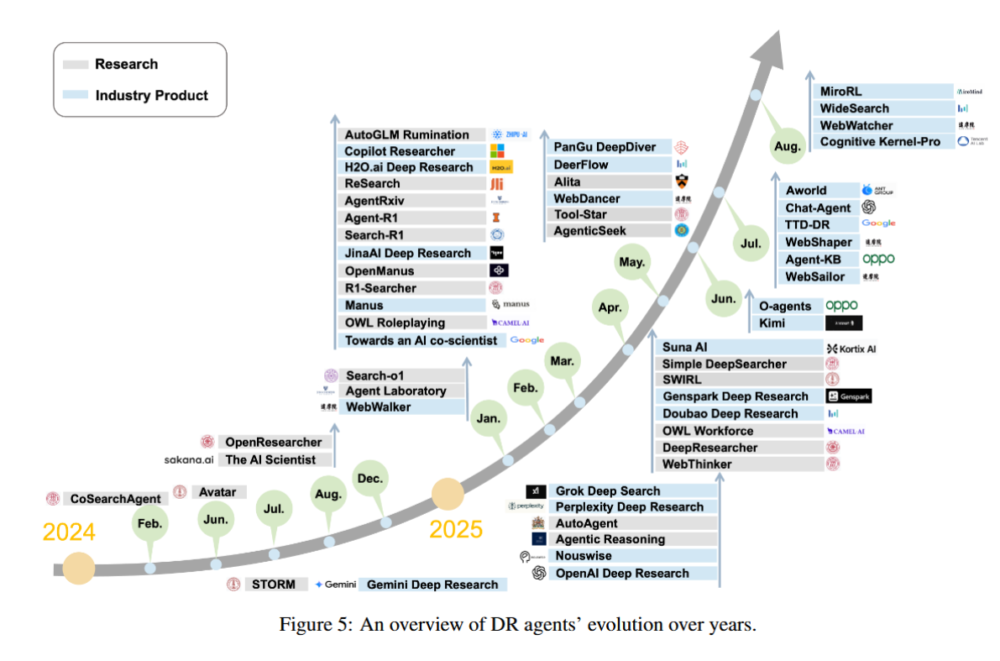
01. 技术框架现状及其突破点
起源与早期探索（2023 – 2025 年 2 月）
这个阶段主要是基础原型和底层技术的探索，包括 2023 年的 n8n、2024 年 4 月的 QwenLM/Qwen-Agent，以及 2024 年底谷歌推出的 Gemini Deep Research。2025 年 1 月 DeepSeek Model 的发布，标志着技术从实验室走向更成熟的原型。
技术突破期（2025 年 2 月 – 3 月）
这是技术迭代加速，竞争最激烈的阶段，商业公司和开源项目集中爆发。2024 年还处于零星探索阶段，到 2025 年随着 Grok Deep Search、PanGu DeepDiver 等产品的出现，进入爆发期，新工具的发布频率明显加快。
场景多元化（2025 年 3 月 – 至今）：从早期的文献搜索，扩展到多模态分析、智能协作等更复杂的研究场景，例如 MiroRL、WideSearch 等工具开始支持认知推理、跨模态检索等能力。

Slide 6
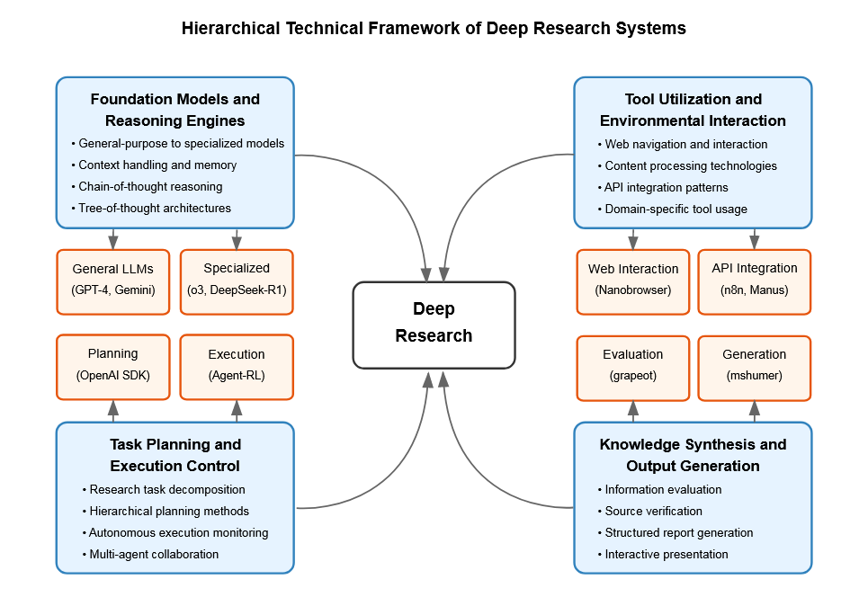
01. deepresearch技术架构

Slide 7
01. Deep Research 的技术框架发展现状
主要类别 | 核心定位 | 架构特点与关键突破点 | 代表系统
基础模型与推理引擎（DR 的 “大脑”） | 是 DR 系统的核心驱动力，经历 “通用 LLM→专用研究模型” 的进化 | 模型 specialization：从 GPT-4 等通用模型，进化为 OpenAI o3、Gemini 2.5 Pro 等研究优化模型，通过架构修改（如增强推理层）、专用训练语料（如学术文献、科研方法论）提升分析能力。 | OpenAI/DeepResearch（o3 模型，支持多步推理）、Google Gemini/DeepResearch（Gemini 2.5 Pro，100 万 token 上下文窗口）、AutoGLM-Research（基于 ChatGLM 微调，优化科研推理）。
 |  | 上下文与记忆机制(长上下文处理优化——开发长上下文优化模型，如 Google Gemini 2.0 支持 100 万 token 窗口，)： ·从 “有限上下文窗口”（早期 LLM 仅 4k-16k tokens）进化为 “分层记忆架构”，区分 “工作记忆”（实时推理上下文）和 “长期记忆”（知识仓库），通过情景缓冲、注意力检索突破上下文限制。 ·提出位置插值（Positional Interpolation） 与稀疏注意力（Sparse Attention） 机制（如 Bai et al., 2024），在不显著增加计算成本的前提下，将有效上下文窗口扩展至百万 token 级别，支持整本书籍、长周期实验数据的连贯分析； ·结合 RAG 、知识图谱技术可同时处理多模态长文档（如科研论文、实验记录）。 ·信息压缩与优先级排序：开发 “语义保留压缩” 技术；通过分层 summarization 技术，维持多级别信息表征。 | 代表系统：Perplexity/DeepResearch（基于 DeepSeek-R1，支持数百源信息连贯分析）、Camel-AI/OWL（动态注意力分配，优先处理高相关信息）。
 |  | ·增强推理能力：从 “零样本提示推理” 进化为 “结构化推理框架”，如链思维（Chain-of-Thought）、树思维（Tree-of-Thought）、辩论驱动推理（Debate-driven Reasoning），模拟人类科研中的逻辑验证过程。 ·增强多轮对话推理：增强上下文连贯性与意图对齐。针对多轮研究中 “推理断裂”“意图偏移” 问题，最新技术通过对话状态建模与结构化推理链提升连贯性 ·并行推理合成，突破长序列和复杂推理限制。 | 代表系统：QwenLM/Qwen-Agent（多阶段推理，含规划 - 采集 - 分析 - 合成闭环）、CycleResearcher（集成自动化同行评审，通过反馈修正推理偏差）。 Dialogue CoT：将对话历史与上下文状态嵌入推理链； Structured CoT（SCoT）：通过结构化模板（如 “问题拆解→子任务规划→证据记录→结论整合”）规范推理步骤。

Slide 8
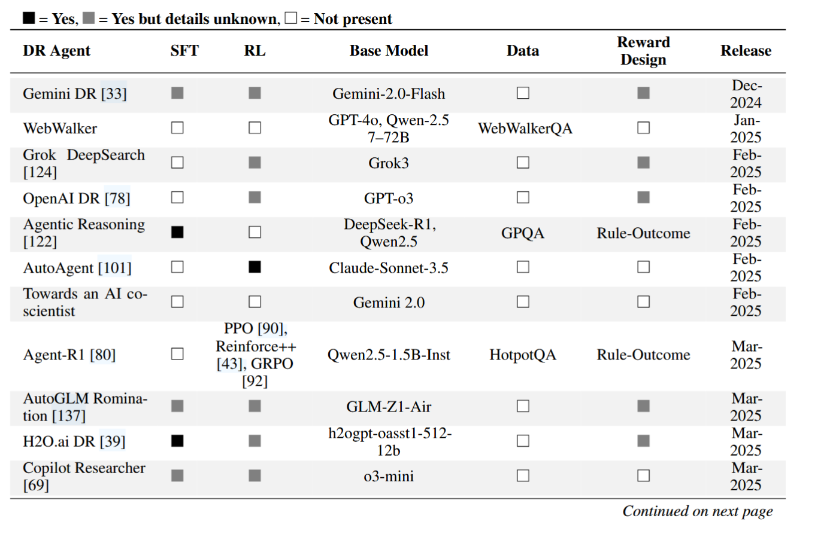
01. deepresearch技术架构
———基础模型增强
纯提示词方法受限于基础 LLM 的固有能力，复杂任务易达性能上限，因此需通过监督微调（SFT）、强化学习（RL）等优化技术扩展模型能力。
监督微调（SFT）目标
优化 DR 关键组件：搜索查询生成、结构化报告、外部工具使用，提升检索质量、减少幻觉、支持证据 grounded 的长文本生成。
典型方法
Open-RAG：加入检索 / 相关性 /grounding/ utility 等多样监督信号，通过对抗训练提升信息过滤与检索精度。
AUTO-RAG：构建基于推理的指令数据集，让模型自主规划查询、多轮与检索器交互，动态 refine 检索策略。
DeepRAG：二叉树搜索机制，递归生成子查询，构建多轮检索轨迹，平衡内部知识与外部检索，提升效率、减少冗余查询。
基于拒绝采样的 SFT（如 CoRAG）：从 QA 数据中提取中间检索链，支持逐步检索增强与子查询动态重写，减少对人工 SFT 数据的依赖。
hint-infer 机制：监测生成时的 token 模式，触发外部计算工具（Python 执行器等），再通过拒绝采样微调，让模型自主生成提示与调用工具。
ATLAS：仅在专家轨迹的关键步骤上训练，显著提升泛化。
局限
SFT 仍局限于离线、静态检索管道，在线自适应能力不足，因此需要 RL。

Slide 9
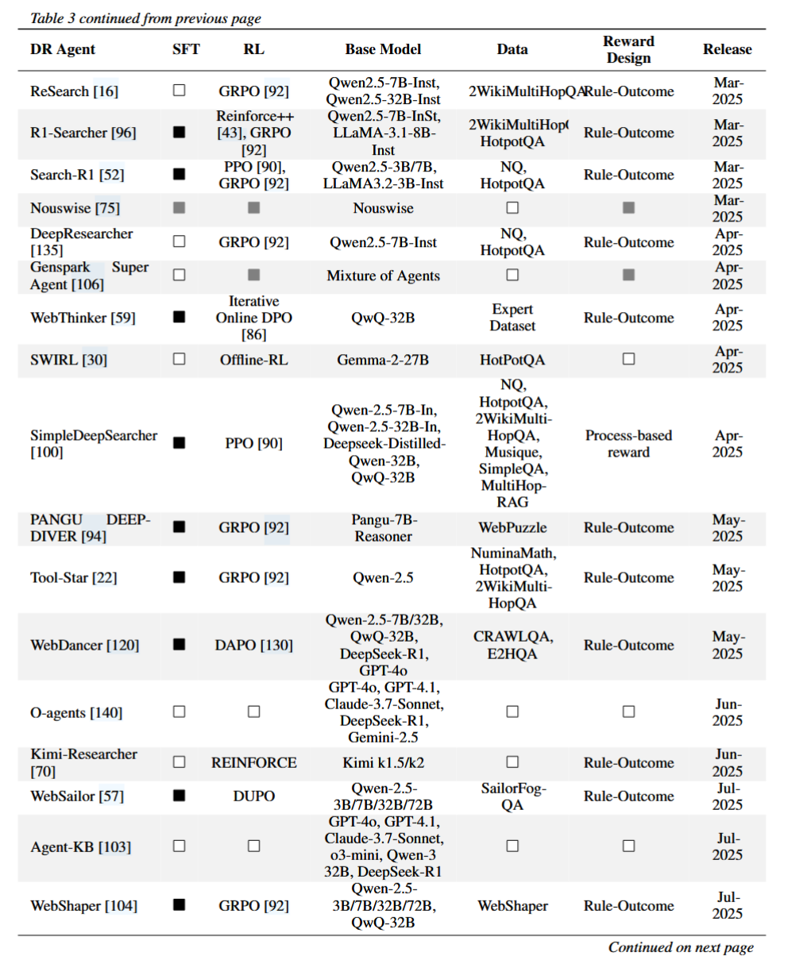
01. deepresearch技术架构
———基础模型增强
强化学习（RL）
核心优势
通过实时奖励信号学习，实现在线查询生成、工具调用的自适应优化，解决合成演示数据与分布偏移问题，在开放环境中更鲁棒。
发展脉络
早期：DeepRetrieval 优化查询生成，提升检索质量。
中期：ReSearch、R1-Searcher 将 RL 扩展到检索后的自适应推理，动态 refine 搜索策略。
近期：Search-R1 结构整合复杂搜索交互与推理；Agent-R1 实现端到端 RL 训练的全流程 DR 框架，支持多工具协调与自适应规划。
其他：WebThinker 用 Iterative Online DPO 交织搜索 / 浏览 / 报告；Pangu DeepDiver 用 SFT+RL 两阶段课程，实现搜索强度自适应。
奖励与策略优化
多数开源 RL 采用规则 - based 奖励（检索相关性、信息准确性、工具调用成功等）。
主流算法：PPO、GRPO（Group Relative Policy Optimisation）。

Slide 10
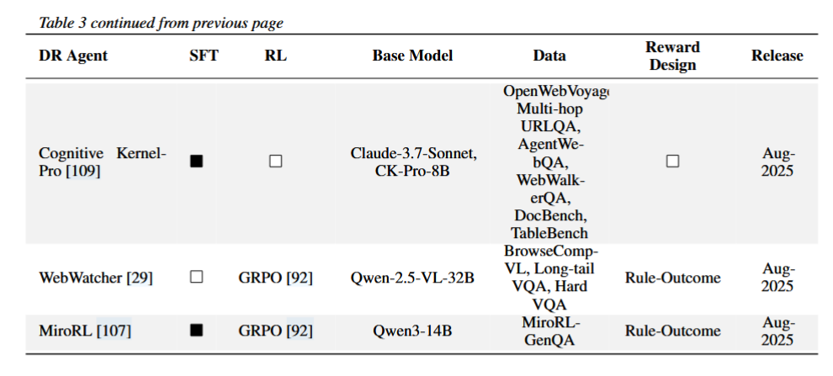
01. deepresearch技术架构
———基础模型增强
参数化方法（SFT/RL）面临参数扩展、海量结构化经验数据管理、训练算法复杂等问题；非参数化方法在运行时通过与环境交互优化，数据与计算开销更低。
非参数化持续学习
核心：不更新模型参数，通过优化外部记忆、工作流、工具配置实现能力提升，轻量化、适合复杂 DR 架构。
主流范式：Case-Based Reasoning（CBR，基于案例推理）
思想：从外部案例库动态检索、适配、复用结构化问题解决轨迹，实现在线上下文自适应与任务级泛化。
与 RAG 区别：RAG 多是静态非结构化文本检索；CBR 是轨迹级、以推理为中心的记忆组织。
典型应用：
DS-Agent、LAM：将 CBR 用于数据科学、功能测试生成；
Agent K：基于奖励驱动的记忆策略，实现真正自进化；
AgentRxiv：构建类 arXiv 共享预印本库，智能体共享研究成果，不修改参数即可增强能力

Slide 11
01. Deep Research 的技术框架——推理能力增强
检索增强生成（RAG）的进化：从 “静态检索” 到 “智能体化检索（Agentic RAG）”
RAG 是 DR Agents 获取外部知识的核心技术，近年来从 “单一检索 - 生成” 流水线，演进为具备动态推理、多步检索、实时适配的智能体化范式，核心进展如下：
1.检索机制：从 “静态单轮” 到 “迭代多步与动态优化”
早期 RAG 依赖单轮检索（如从 Wikipedia 获取固定文档），难以应对复杂多跳问题，最新研究通过多轮检索规划与策略优化突破局限：
·迭代检索与查询精炼：
FLARE（Zhang et al., 2024）、Self-RAG（Asai et al., 2023）等框架让模型在生成过程中自主判断是否需要补充检索；
RAG-RL（Huang et al., 2025）引入强化学习与课程学习，让模型学习 “何时检索”“检索什么”。
·多源与跨模态检索扩展：
检索源从结构化数据库（Wikipedia）扩展到大规模网页语料、多模态数据（如医学影像、图表）；
DeepRAG（2025）提出二叉树检索机制，递归生成子查询并构建检索轨迹，平衡 “内部知识” 与 “外部检索”。
2. Agentic RAG：融合推理与决策，突破传统 RAG 局限
为解决传统 RAG “无法动态适配任务需求”“复杂推理能力弱” 问题，最新研究将 RAG 升级为智能体化架构，核心特征包括：
·推理层与检索层深度耦合：
在检索前增加 “任务分析与查询规划” 步骤，再针对性检索各维度数据；
GeAR（2024）通过知识图谱建模实体关联，在多跳检索中，显著提升信息关联度与检索精度。
·动态 workflow 调整：
模型可根据检索结果实时调整策略，例如检索到 “某数据来源不可靠” 时，自动切换到其他权威数据源（如从普通网页转向政府统计 API）。

Slide 12
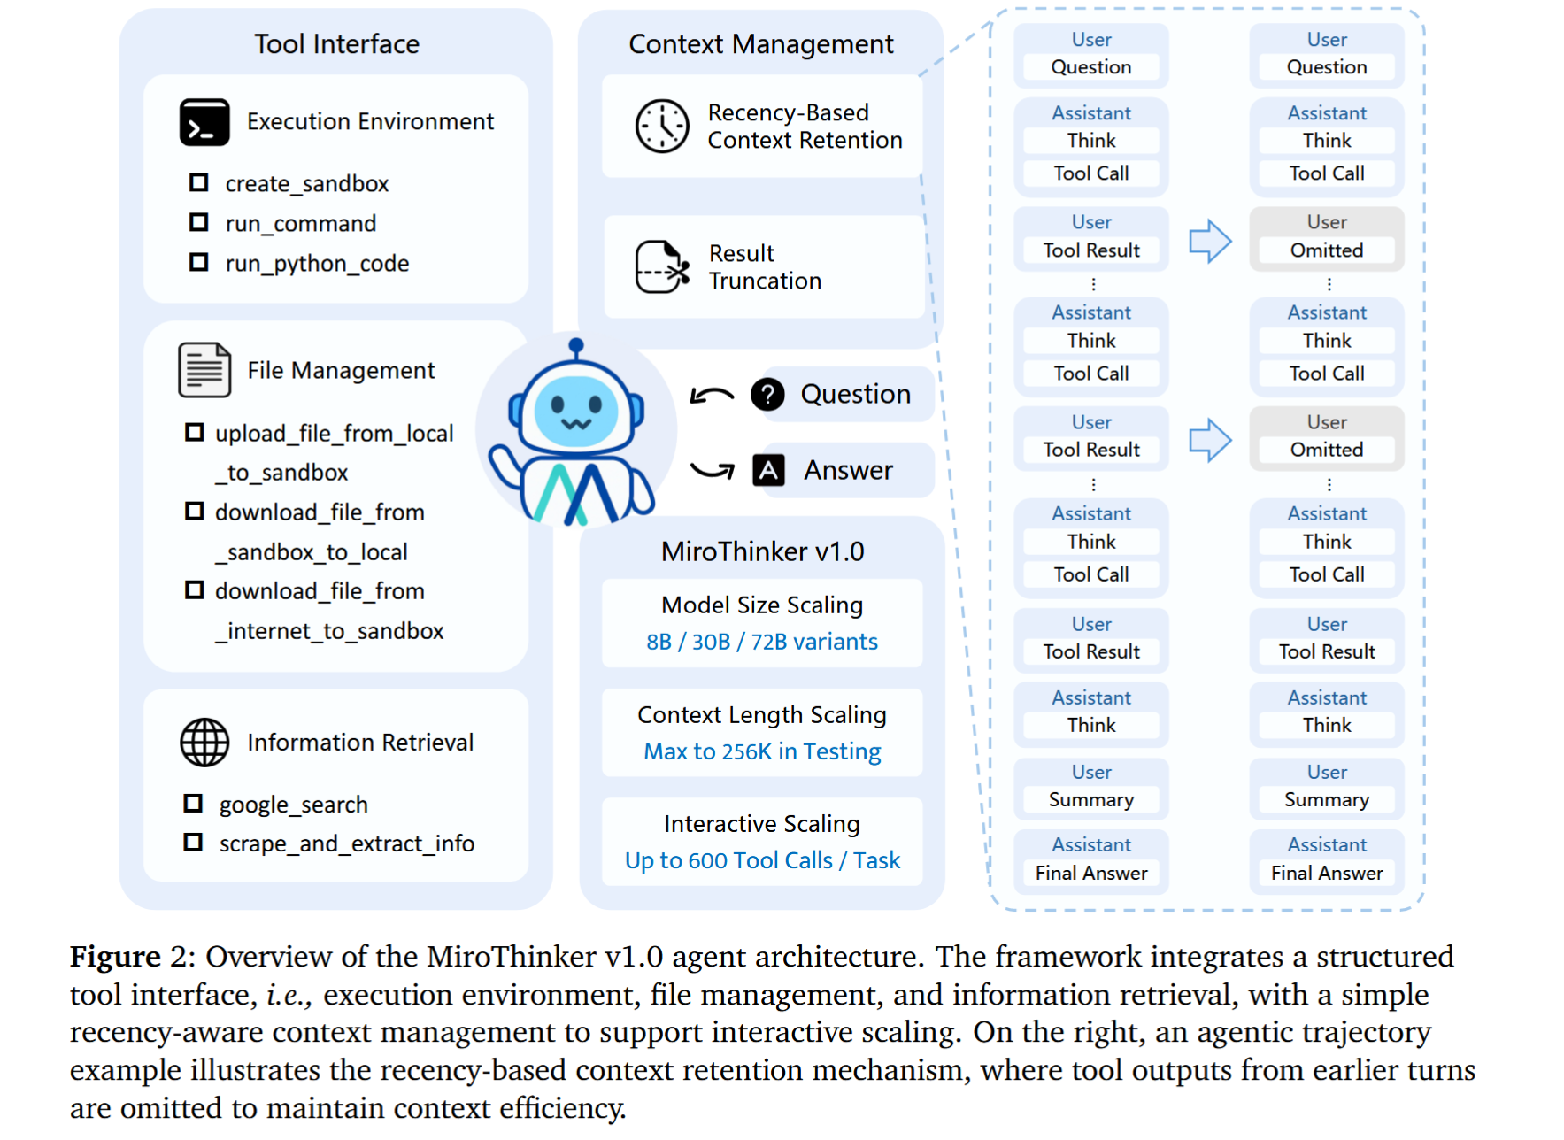
03.最新研究方法———
“模型 - 上下文 - 交互” 三维缩放框架
1.交互缩放（Interactive Scaling）
把「交互深度」提升到和 模型参数量、上下文长度同等地位的 scaling 维度
·通过强化学习让模型与环境进行更深、更频繁的交互。
支持单任务最多 600 次工具调用，远超此前开源模型的 100 次上限，实现持续多轮推理和复杂研究流程。
借助环境反馈和外部信息获取修正错误、优化轨迹，解决了传统长推理链性能退化的问题。
·工具内部嵌入轻量 LLM
2.上下文管理新范式
保留完整 Thought + Action
·只保留最近 K 个 Tool Observation
早期工具结果直接 mask 掉（不是删除 reasoning 轨迹）
3.Multi-Document QA + 知识图驱动的数据合成
数据构建流程极其先进：
多源文档（Wiki / Web）
构建 文档知识图
抽取跨文档事实
事实约束混淆（Constraint Obfuscation）
生成必须 multi-hop 才能回答的问题

Slide 13
01. Deep Research 的技术框架现状及其突破点
主要类别 | 核心定位 | 架构特点与关键突破点 | 代表系统
工具利用与环境交互（DR 的 “手脚”） | DR 需主动与外部环境交互以获取信息，核心能力覆盖 “网页 - 文档 - 专用工具” 三类交互场景 | 网页交互技术：从 “简单 API 搜索” 进化为 “语义化网页导航”，支持动态内容渲染（JavaScript 执行）、登录态管理、多页跳转，甚至模拟人类浏览行为（如滚动、点击）。(如下图是两者对比) | 代表系统：Nanobrowser（AI 专用浏览器，优化研究型网页提取）、AutoGLM（全浏览器自动化，支持表单填写、GUI 操作）。
 |  | 内容处理能力：从 “纯文本提取” 进化为 “多模态内容解析”，支持 PDF（含公式 / 表格）、结构化数据（JSON/CSV）、图像（如科研图表）的语义提取与整合。 | 代表系统：dzhng/deep-research（学术论文专用解析，提取实验方法、结果图表）、nickscamara/open-deep-research（多格式内容归一化，转化为统一知识表征）。
 |  | 专用工具整合：从 “通用 API 调用” 进化为 “领域工具链编排”，MCP调用等，通过 ToolLLM（支持 1.6 万 + API）、AssistGPT 等框架，动态选择并调用专业工具（如统计分析软件、金融数据库）。 | 代表系统：Manus（150 + 服务集成，支持科研工具链自动化）、n8n（工作流平台，可配置 “数据采集→分析→报告” 工具流水线）。

Slide 14
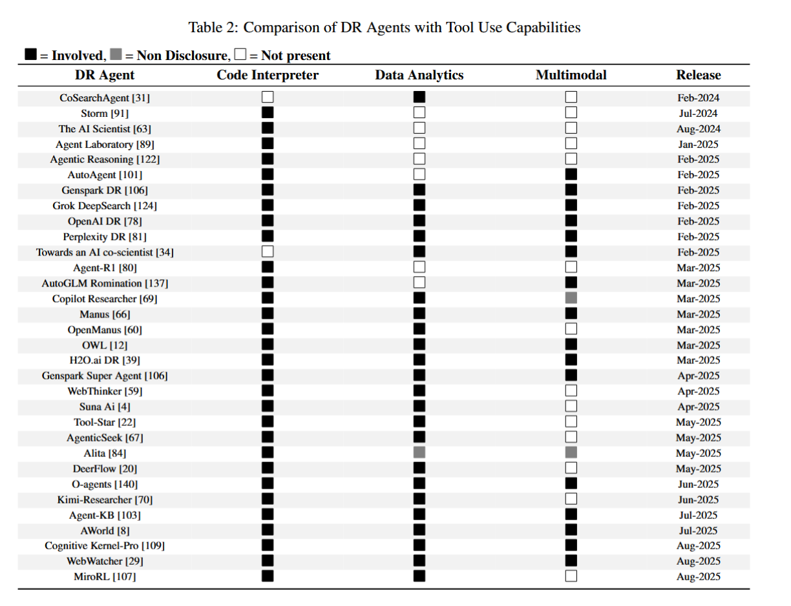
01. deepresearch技术架构
———深度研究（DR）智能体的工具使用能力
三大核心工具模块详解
1. 代码解释器（Code Interpreter）
· 核心功能：支持智能体在推理阶段执行脚本，完成数据处理、算法验证、模型仿真等任务。多数 DR 智能体（除 CoSearchAgent 外）均嵌入脚本执行环境，主要依赖 Python（如 Aider）、Java 等工具，实现动态脚本编排、文献驱动分析与实时计算推理。
2. 数据分析（Data Analytics）
· 核心功能：将原始检索信息转化为结构化洞察，通过统计分析、交互式可视化、定量模型评估等，加速假设验证与决策。
3. 多模态处理与生成（Multimodal Processing and Generation）
· 核心功能：统一处理文本、图像、音视频等异构数据，丰富上下文理解，拓展输出形式。
技术突破：DR 智能体与计算机使用（Computer Use）融合
DR 智能体边界进一步扩展，集成计算机辅助任务执行能力，实现更自主的复杂任务处理。
典型案例：AutoGLM Rumination
基于强化学习 + 自我反思迭代机制，强化多步推理与高级函数调用能力；
可自主交互网页环境、执行代码、调用外部 API，完成数据检索、分析及结构化报告生成；
对比 OpenAI DR：更侧重实际执行自主性，能将抽象分析转化为网页交互、实时数据处理等具体操作；
解决模拟浏览器局限：融合真实浏览器交互，可访问 CNKI、小红书、微信公众号等需用户认证的资源，大幅提升信息获取与真实任务执行的适配性。

Slide 15
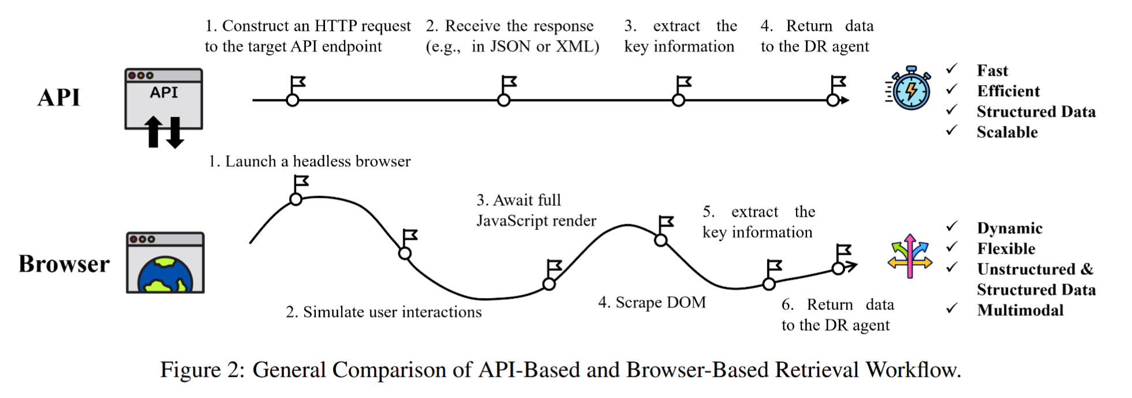
01. deepresearch技术架构———基于 API 的检索与基于浏览器的检索
1）基于API的SE，与结构化数据源交互，如搜索引擎API或科学数据库API，实现高效检索有组织信息。
2）基于浏览器的软件开发系统，模拟网页的类人交互，便于动态或非结构化内容的实时提取，提升外部知识的全面性。

Slide 16
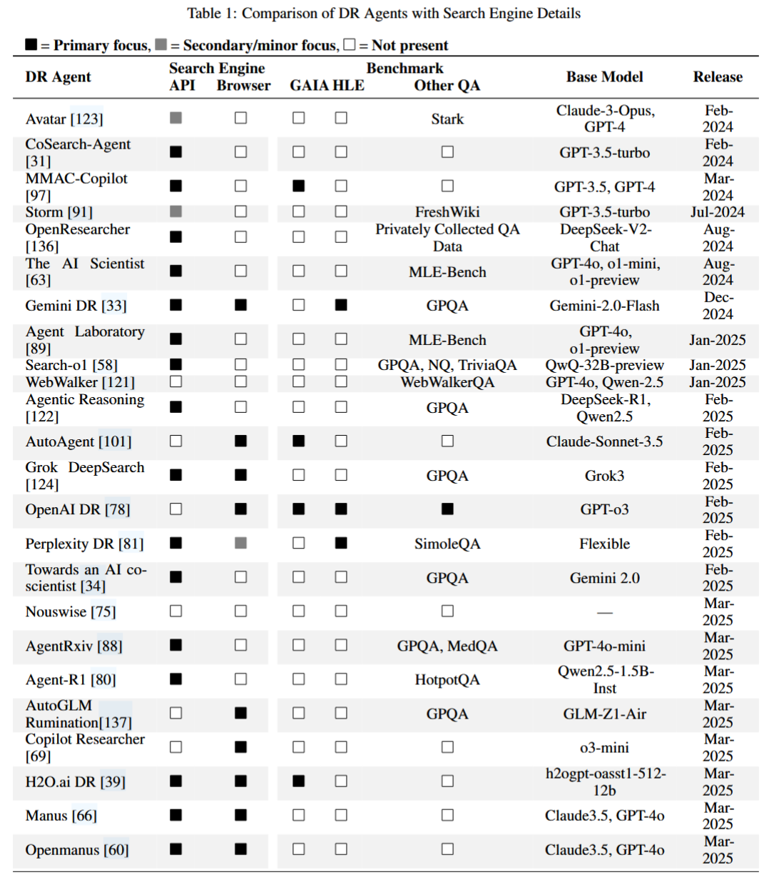
01. deepresearch技术架构
———基于 API 的检索
基于 API 的检索（API-based retrieval）
·核心优势：速度快、效率高、可扩展性强，延迟与计算开销较低，适合结构化、高吞吐量的知识获取。
·典型应用与实现：
--Gemini DR、Grok DeepSearch 等通过 Google Search、arXiv、Wikipedia 等 API 实现大规模、实时或持续更新的检索；
--Cognitive Kernel-Pro 借助 DuckDuckGo 构建开源低成本 DR 流程；
--Agentic Reasoning、R1-Search 等明确教会模型 “何时搜、搜什么、如何整合检索证据”；
--PANGU DeepDiver 用强化学习适配任务难度调整搜索强度；
--Agent Laboratory、AI Scientist 分别调用 arXiv、Semantic Scholar API 用于文献综述、创意新颖性验证；
--DeepRetrieval、Search-o1 等针对生物医学、通用推理场景，结合 PubMed、Bing、Jina Reader 等 API 优化查询与内容提取。
·局限性：难以处理深度嵌套、客户端 JS 渲染、交互组件、需认证的内容，覆盖范围受限。

Slide 17
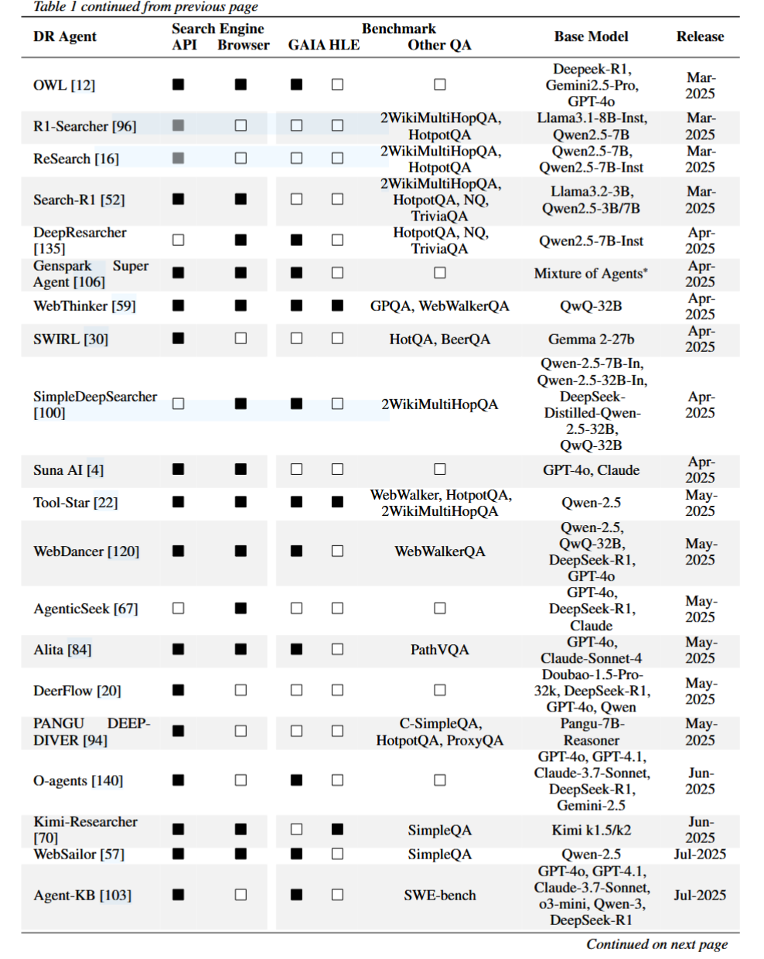
01. deepresearch技术架构
———基于浏览器的检索
基于浏览器的检索（Browser-based retrieval）
·核心优势：通过模拟人类浏览器交互，实现对动态、多模态、非结构化、深层嵌套网页内容的灵活、交互式访问，弥补 API 检索的覆盖短板。
·典型应用与实现：
--闭源方案（如 Gemini 2.5 DR、Grok DeepSearch、OpenAI DR）虽未公开细节，但从交互能力推测采用无头浏览器框架；
--开源方案中，AutoAgent、DeepResearcher 等在 BrowserGym 等环境中实现滚动、交互、分块读取与增量信息聚合；
--AutoGLM、Genspark Super Agent 等通过 “计划 - 执行” 循环、多智能体协作，结合浏览与反思 / 写作流程；
--Tool-Star、AgenticSeek 等明确区分搜索工具与浏览器代理，结合元搜索、隐身浏览器实现点击、表单提交等操作；
--WebThinker、WebDancer 等以 “自主搜索 + 页面导航” 为最小工具集，通过 ReAct 闭环实现“思考 - 搜索 - 撰写” 实时协同策略（突破 “先搜索后撰写” 的割裂模式）；
--WebWatcher 结合 SerpApi 与 OCR 图像处理模拟浏览器交互，支持多模态检索。
·局限性：延迟更高、资源消耗更大，处理网页多样性与错误的复杂度显著提升。

Slide 18
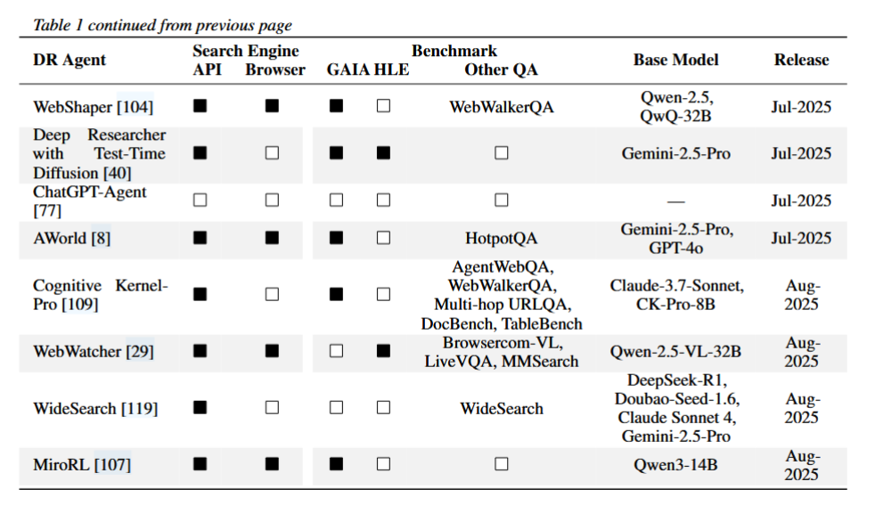
01. deepresearch技术架构
———API 与浏览器的深度融合与 AI 原生浏览器崛起
·混合检索架构成为主流
2025-2026 年主流 DR 系统（如 OpenAI DR、Gemini DR V2）均采用 “API + 浏览器” 双引擎架构：
API 负责结构化数据的高效获取（如 Google Search API、arXiv API）；浏览器处理动态 / 认证场景（如登录 CNKI、小红书等平台）。例如 AutoGLM Rumination 通过真实浏览器交互，突破模拟环境限制，实现对用户认证资源的可靠访问，信息覆盖范围较传统方案提升 40%。
·AI 原生浏览器解决传统瓶颈
针对传统浏览器渲染慢、反爬限制等问题，2025 年出现 Browserbase、Comet（Perplexity）、Fellou 等 AI 原生浏览器，具备三大核心优化：
--结构化 DOM 视图：支持程序级页面遍历，避免坐标依赖的脆弱操作；
--异步无头执行：减少视觉渲染开销，页面加载速度提升 3 倍；
--内置视觉 - 语言模型（VLM）：自动突破登录墙、验证码等反爬机制，成功率超 85%。

Slide 19
01.deepresearch技术架构
——— “模型 - 上下文 - 交互” 三维缩放框架----单任务 600 次工具调用
四大核心支柱
1. 强化学习驱动的交互策略优化（核心动力）
采用Group Relative Policy Optimization（GRPO） 算法：通过 “群体相对优势” 计算优化 agent 的交互策略，避免单一轨迹优化的局部最优。
2. 高效上下文管理技术（交互频次突破的关键）
要支撑单任务 600 次工具调用（远超传统模型的 100 次），必须解决上下文窗口溢出问题：
·近期优先上下文保留：仅保留最新 K 条工具响应，但完整保留 “思考 - 行动” 轨迹。
·结果截断机制：对代码执行、命令运行等工具的超长输出进行截断，既防止上下文溢出，又不影响模型对工具输出的核心理解。
3. 模块化工具接口与交互环境（交互能力基础）
构建了支撑多场景研究交互的工具链，让模型能通过工具与真实环境深度联动：执行环境工具、文件管理工具、
智能信息检索工具
4. 三阶段训练流水线（交互能力的习得路径）
通过分层训练让模型逐步掌握 “深度交互” 能力，避免直接训练导致的交互无序。
三个阶段分别是：代理监督微调、代理偏好优化（、代理强化学习

Slide 20
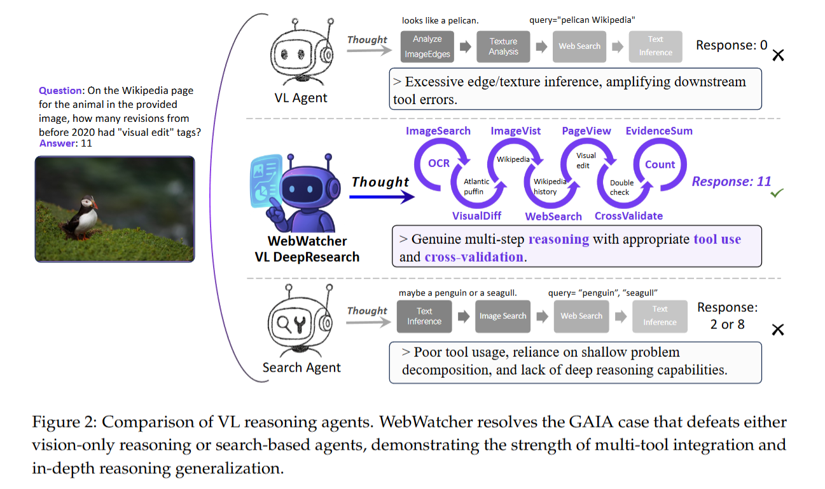
03.最新研究方法
——— 从 “文本域” 扩展到 “视觉 - 语言多模态域”
聚焦视觉 - 语言多模态深度推理，核心创新集中在数据构建、工具与轨迹训练、基准测试、模型优化四大维度
1.多模态训练数据构建
从权威来源递归爬取超链接，构建多跳知识图谱，生成含复杂推理链的文本 QA，Level 2 数据通过 “实体模糊化” 提升推理难度。
2.工具集成与轨迹训练
·整合 Web 图像搜索、文本搜索、网页访问、代码解释器、OCR 五大类工具，覆盖多模态推理全场景。
·基于 ReAct 框架，用 GPT-4o 自动生成 “思考 - 动作 - 反馈” 轨迹，锚定真实工具行为，经 “答案匹配、步骤一致、最少 3 次工具调用” 自动化生成高质量轨迹。
·采用 “SFT 冷启动 + GRPO 强化学习” 范式，SFT 教模型工具使用逻辑，GRPO 通过组内相对优势优化决策，平衡格式合规与语义准确性。
3.基准测试创新
提出 BrowseComp-VL 基准，分为两级难度，包含 5 大领域 17 个子领域，要求跨模态推理 + 外部工具使用，填补多模态 DeepResearch 评估空白。
4.模型性能优化
工具调用动态适配任务场景，模型能根据不同基准的任务特性动态调整工具使用比例：如 BrowseComp-VL 以文本搜索为主（62%），LiveVQA 以图像搜索为主（38.2%）。

Slide 21
01. Deep Research 的技术框架现状及其突破点
主要类别 | 核心定位 | 架构特点与关键突破（进化）点 | 代表系统
任务规划与执行控制（DR 的 “指挥官”） | 复杂研究需拆解为多步骤任务并可靠执行，核心突破体现在 “规划粒度” 与 “执行韧性” | 任务规划机制：从 “线性任务分解”（如 MetaGPT 的简单步骤拆分）进化为 “分层动态规划”，支持基于中间结果调整策略，甚至引入 “树搜索算法” 探索最优研究路径。 | 代表系统：OpenAI/AgentsSDK（目标分解 + 执行跟踪 + 自适应 refinement）、Flowith/OracleMode（优先评估信息质量，动态调整搜索优先级）。
 |  | 自主执行与监控：从 “无错误处理的 sequential 执行” 进化为 “并发执行 + 故障恢复”，支持实时知识驱动的工具选择，多路径并行、失败检测、自动重试，甚至通过强化学习优化执行策略。如MultiTool-CoT（Inaba et al., 2023）让 LLM 在推理过程中自主判断是否需要调用外部工具 | 代表系统：Agent-RL/ReSearch（强化学习驱动，从经验中优化研究流程）、TARS（状态持久化，支持任务中断后恢复）。
 |  | 多智能体协作：从 “单智能体全流程处理” 进化为 “专用智能体分工”，如 “搜索 Agent + 分析 Agent + 验证 Agent” 协同，通过标准化协议（如 A2A）实现信息共享与冲突解决。 | 代表系统：smolagents/open_deep_research（模块化智能体架构，支持角色定制）、Camel-AI/OWL（开放权重多智能体，动态分配任务）。
知识合成与输出生成（DR 的 “成果输出端”） | DR 的终极价值是生成 “可信、结构化、可交互” 的研究成果，核心能力体现在 “信息核验” 与 “输出适配” | 信息评估技术：从 “依赖源声誉” 进化为 “多维度质量评分”，评估维度包括源可信度、内容一致性、证据强度，甚至通过 “矛盾检测” 识别冲突信息。 | 代表系统：grapeot/deep_research_agent（证据分类 + 矛盾标记，量化信息可靠性）、Perplexity/DeepResearch（源多样性过滤 + 出版日期权重，优先最新权威信息）。
 |  | 报告生成能力：从 “简单文本摘要” 进化为 “结构化研究报告”，支持学术格式（如 IEEE/APA 引文）、逻辑分层（如 “背景 - 方法 - 结果 - 结论”）、证据嵌入（实时链接源文档）。 | 代表系统：mshumer/OpenDeepResearcher（模板化报告生成，含明确引文与论据）、OpenAI/DeepResearch（万字级深度报告，支持章节折叠与源验证）。
 |  | 交互式呈现：从 “静态文本输出” 进化为 “动态探索界面”，支持用户钻取细节、验证来源、调整分析视角，甚至通过反馈迭代优化报告。 | 代表系统：HKUDS/Auto-Deep-Research（动态结果探索，支持引文导航）、OpenManus（交互式可视化，将研究结论转化为图表）。

Slide 22
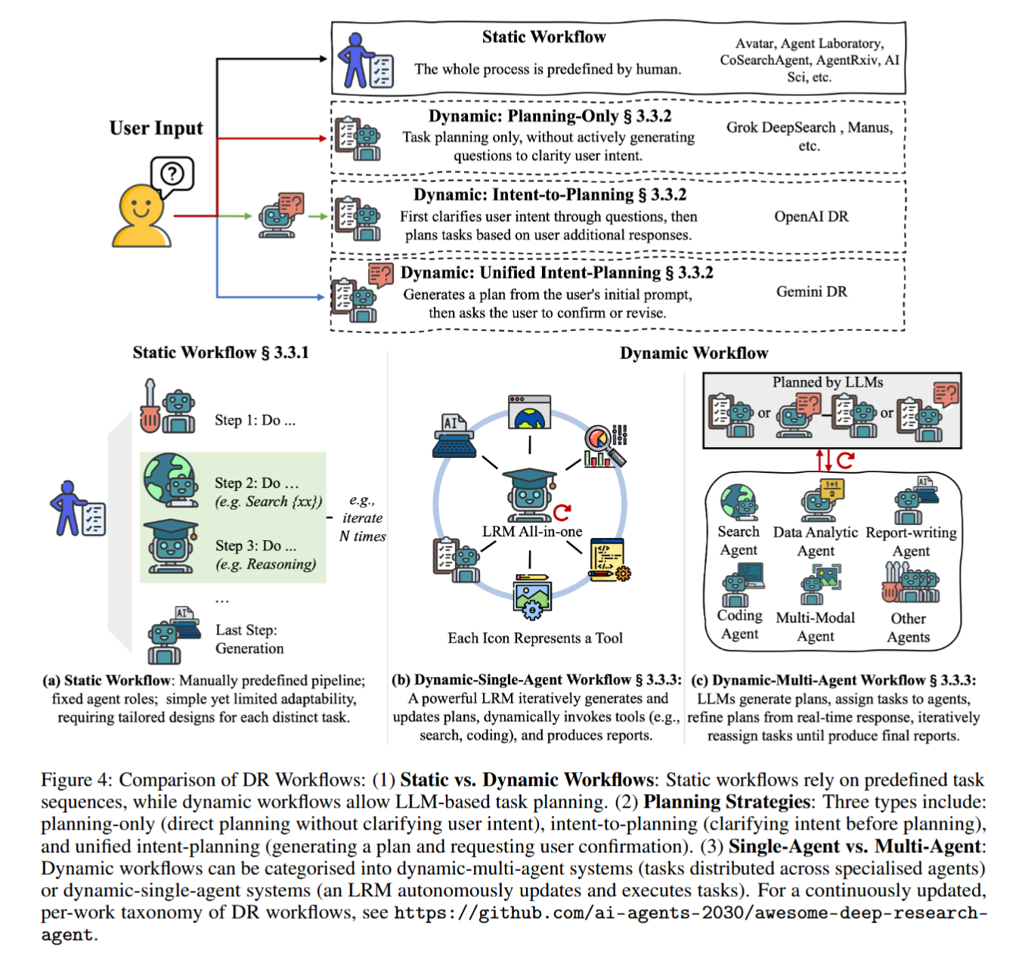
01. deepresearch技术架构
———静态VS动态工作流程
静态工作流：基于预定义的任务管道，将研究流程拆解为顺序子任务，适合定义清晰、结构化的研究场景（如 AI Scientist、Agent Laboratory）。优点是实现简单、结构清晰；缺点是泛化性差，不同任务需定制化管道。
动态工作流：支持自适应任务规划，基于迭代反馈和动态上下文重构任务结构，具备更强的通用性和适应性，适合复杂、知识密集型研究任务。
动态工作流的规划策略（基于 LLM 的三种交互方式）
1.仅规划（Planning-Only）：基于初始用户提示直接生成任务计划，无额外澄清（如 Grok、H2O、Manus）。
2.意图到规划（Intent-to-Planning）：先通过问题澄清用户意图，再生成定制化任务序列（如 OpenAI DR）。
3.统一意图 - 规划（Unified Intent-Planning）：先基于初始提示生成初步计划，再与用户交互确认 / 修订（如 Gemini DR），兼顾效率与用户引导。

Slide 23
01. deepresearch技术架构
———动态工作流的智能体架构
动态工作流的智能体架构
单智能体系统：将规划、工具调用、执行集成于统一 LLM，形成连贯认知循环，支持端到端强化学习优化（如 Search-o1、WebDancer、Kimi-Researcher）。优点是推理与执行一体化；缺点是对基础模型能力要求高，模块化灵活性受限。
多智能体系统：由多个专业化智能体协作执行子任务，通过协调器动态分配 / 重分配任务（如 OpenManus、OWL、AWorld）。优点是适配复杂、可并行的研究任务，灵活性与可扩展性强；缺点是智能体协调复杂，难以实现端到端强化学习优化。
例如：智能体轨迹级数据合成
（1）ReAct 单智能体轨迹
思考（Think）、决策（Act：调用搜索 / 代码 / 抽取工具）、观察（Observe：工具返回），强调 个人研究闭环，非常适合文献检索，多跳 QA，分析性研究问题
（2）MiroFlow 多智能体协作轨迹（前沿）
多个角色化 Agent协同完成研究：搜索 Agent，编程 Agent，验证 Agent，总结 Agent

Slide 24
deep research核心架构
02

Slide 25
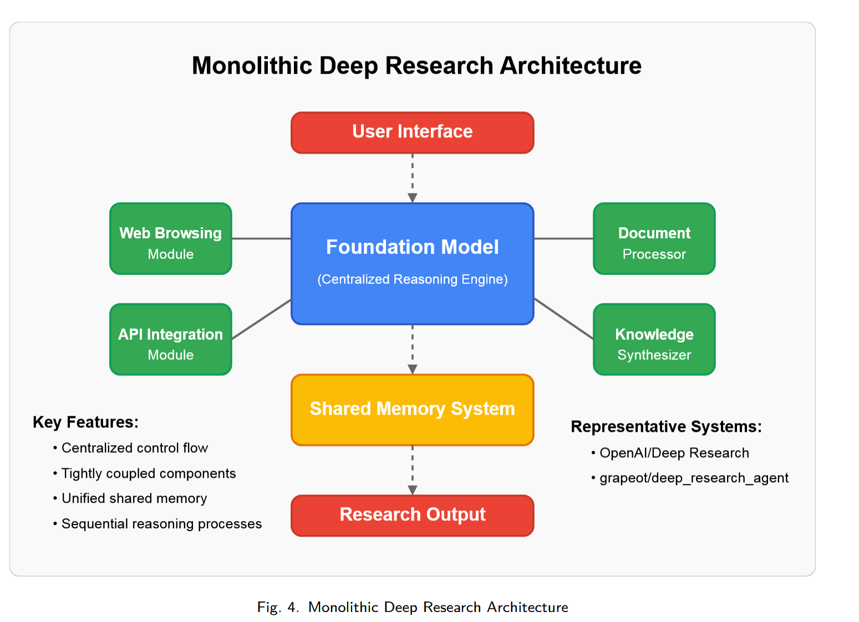
02. 单体架构
核心推理引擎集中控制所有模块，模块耦合紧密，共享统一内存，推理连贯性强，代表系统有 OpenAI/DeepResearch、grapeot/deep_research_agent。
缺点：
可能存在调用混乱 输出不稳定

Slide 26
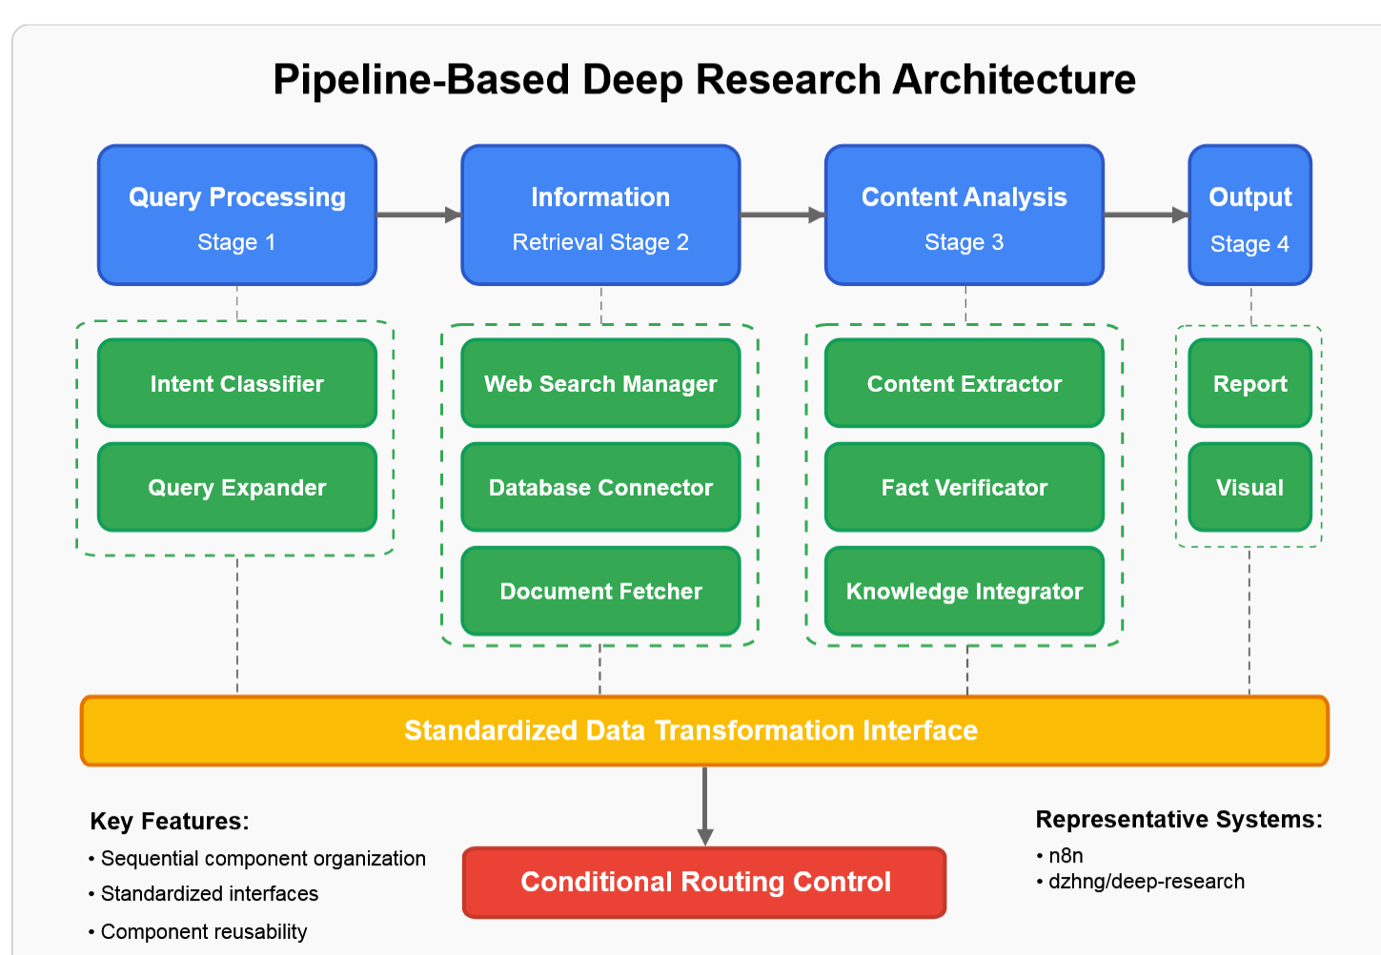
02. 流水线架构
按研究流程拆分为离散处理阶段，通过标准化接口连接，支持组件复用与条件路由，适合定制化 workflow，代表系统有 n8n、dzhng/deep-research。
缺点：
缺乏灵活性 流程固定性

Slide 27
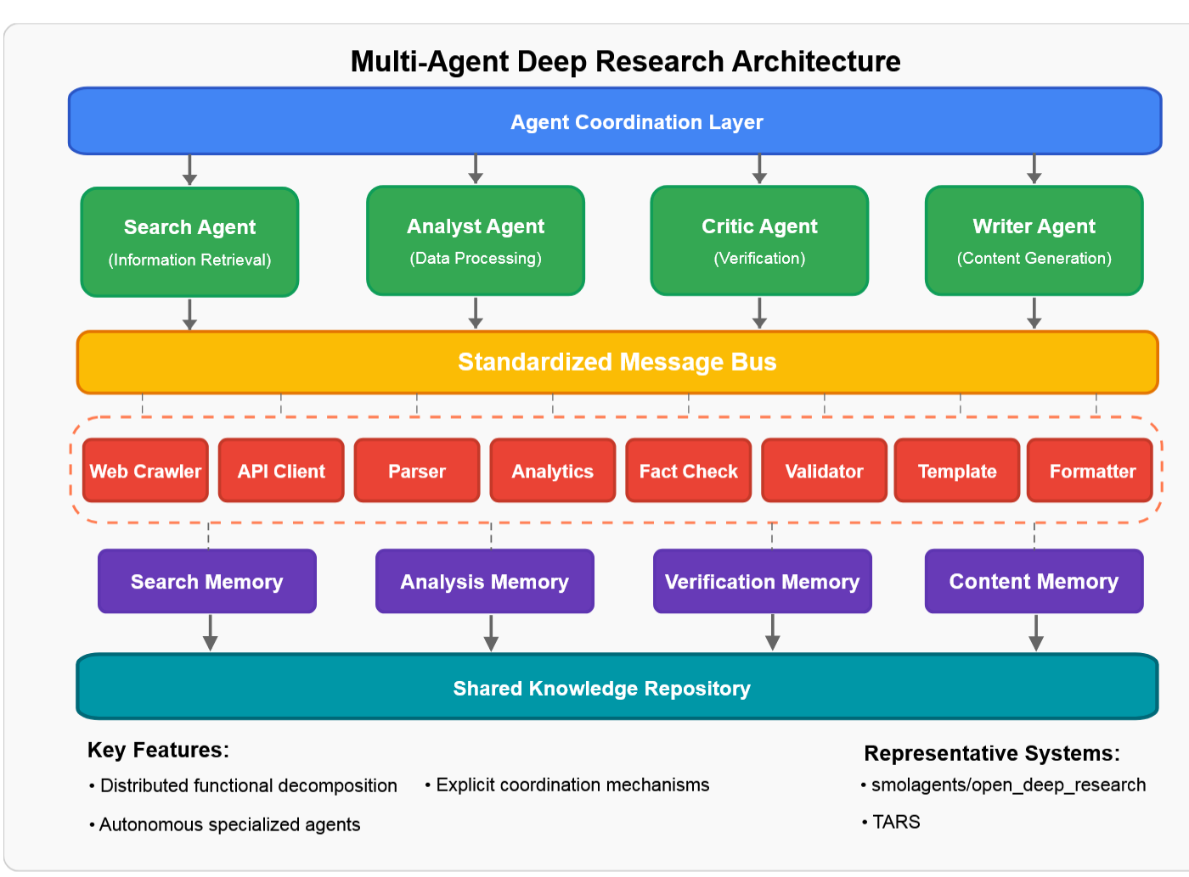
02. 多智能体架构
将功能分配给专用智能体（搜索、分析、验证等），通过标准化协议协作，支持并行处理与动态任务分配，代表系统有 smolagents/open_deep_research、TARS。
缺点：

Slide 28
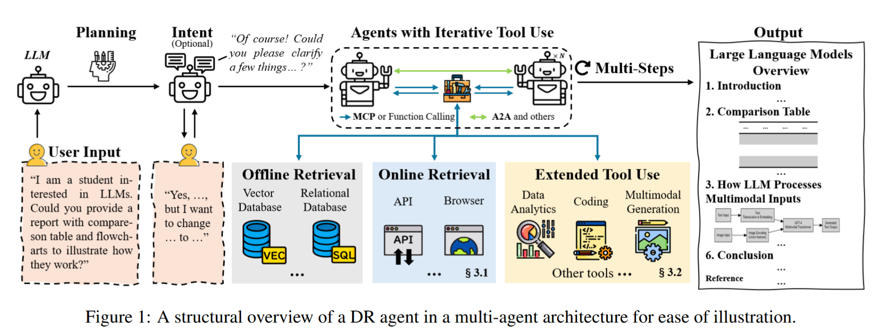
02. 多智能体架构
整个流程体现了 “用户驱动→LLM 规划→多智能体协作→工具增强→成果交付” 的闭环
1.用户输入与初始规划用户提交需求（如 “生成一份关于 LLM 的报告，包含对比表和流程图”），大语言模型（LLM）首先对需求进行解析和规划，确定任务目标与执行路径。
2.意图澄清若需求存在模糊点，系统会主动与用户交互，进一步明确意图，确保任务方向精准。
3.多智能体迭代工具调用系统启动多智能体协作，通过多轮步骤完成任务：
离线检索：从向量数据库、关系型数据库中调取本地已有数据。
在线检索：通过 API、浏览器获取实时网络信息。
扩展工具使用：调用数据分析、代码执行、多模态生成等工具，处理复杂任务。
智能体之间通过 A2A（Agent-to-Agent）通信、MCP（Multi-Call Protocol）或函数调用等方式协同工作，动态迭代优化结果。
4.输出最终成果所有信息与处理结果整合后，生成包含引言、对比表、流程图、结论等完整结构的最终报告，交付给用户。

Slide 29
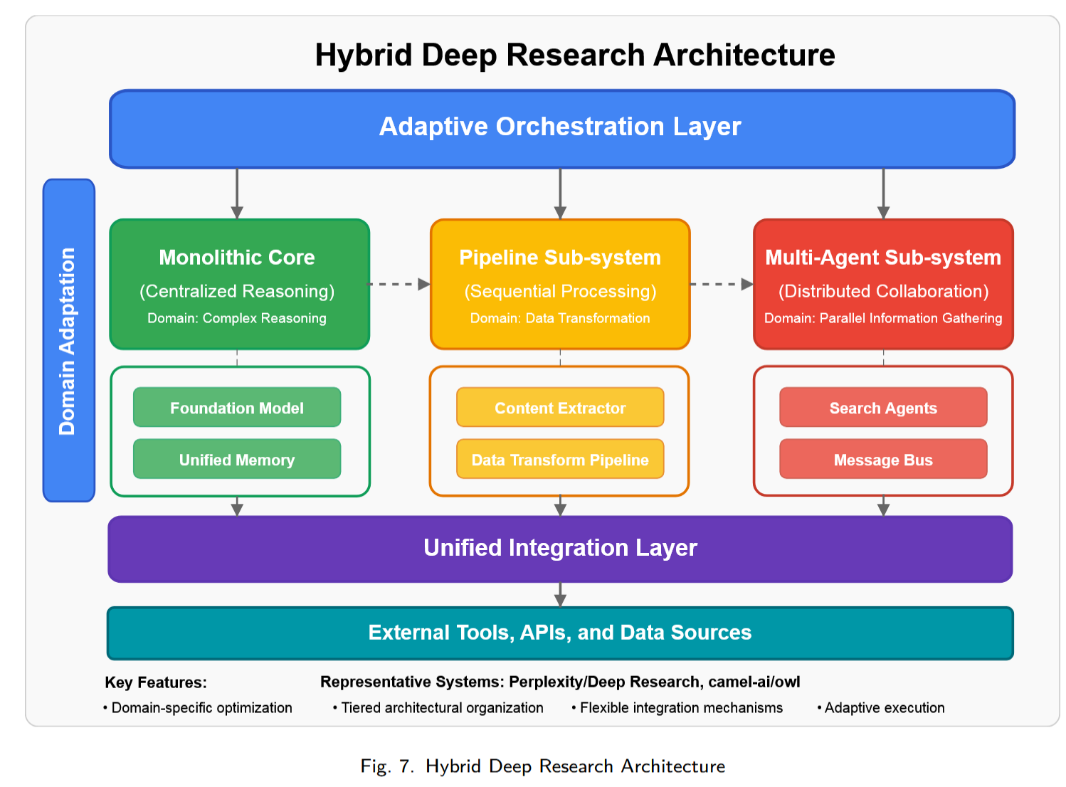
02. 混合架构
融合多种模式优势，按领域或任务动态调整处理方式，兼顾灵活性与性能，代表系统有 Perplexity/DeepResearch、Camel-AI/OWL。

Slide 30
未来改进方向
03

Slide 31
03. 未来改进方向
主分类 | 子方法/技术 | 具体技术方案
高级推理架构：突破现有推理能力边界 | 上下文窗口优化与管理 | 信息压缩与优先级排序：开发 “语义保留压缩” 技术；通过分层 summarization 技术，维持多级别信息表征。 外部记忆架构：构建 “工作记忆 + 长期知识仓库” 的分层外部记忆库，采用可微分检索机制无缝集成外部知识。
 | 混合符号 - 神经推理融合 | 神经 - 符号整合：将符号逻辑（规则引擎、知识图谱）与神经模型结合，增设逻辑验证层验证神经推理结论。 高级知识图谱整合：构建动态、上下文感知的知识图谱。
 | 因果推理增强 | 因果推断机制：开发领域专用因果关系图构建技术。 干预建模技术：构建反事实生成工具，设计领域专用干预模板。
 | 不确定性表征与推理 | 多维度不确定性建模：区分认知不确定性（知识缺口）、随机不确定性（数据噪声）、模型不确定性（表征局限），将贝叶斯概率框架融入 LLM 推理。
多模态 Deep Research：整合全维度信息 | 视觉信息整合 | 科学图像专用解析：开发领域定制化图像识别模型。 视觉证据整合：建立 “文本 - 视觉” 证据对齐技术，匹配同一问题的跨模态信息。
 | 多模态源分析与处理 | 视频内容处理和音频内容整合。
 | 跨模态推理技术 | ·多模态思维链推理：构建 “文本分析→视觉处理→数值计算→空间推理” 的跨模态推理流程，跨模态一致性验证，多模态解释生成。 ·多模态与跨模态推理：扩展至音频（如访谈录音转录）、视频（如实验演示解析）、3D 模型（如工程设计图），实现 “文本 + 视觉 + 结构化数据” 的统一理解；
领域专用优化：提升垂直场景适配性 | 科学、法律与监管、医疗与健康等领域定制化适配 | 领域模型微调，科研工作流集成

Slide 32
03. 未来改进方向
主分类 | 子方法/技术 | 核心原理与机制
解决“信息获取受限”的核心路径 | 拓宽信息来源 | 通过模型上下文协议（MCP）集成更精细、更广泛的模块化工具，让DR智能体能够动态访问专有API、私有数据库、付费应用等传统方式无法触及的资源，突破信息获取的边界
 | 强化事实核查能力 | 构建“结构化验证+自我反思”的双重核查机制，结合强化学习优化。 ·结构化交叉验证：智能体生成初步答案后，不直接输出，而是主动检索多个独立来源，核查事实一致性、评估来源可信度； ·自我反思机制：智能体在推理过程中，主动检查中间结果的合理性，类似人类研究者的反思过程； ·强化学习激励：在RL中加入“正确性导向”奖励，若检测到矛盾或不确定性，自动重新规划检索策略，必要时回溯修正前期推理（如OpenAI DR的回溯机制）。
执行效率与鲁棒性不足 | 异步并行执行 | ·基于有向无环图（DAG）的异步并行架构：通过DAG等高级任务建模结构，实现子任务的并行执行和动态优先级排序； ·强化学习驱动的调度智能体：训练专门的调度智能体，基于运行时性能信号（如执行延迟），动态分配子任务、调整执行顺序。
 | 工具集成推理 | ·超越简单工具调用：要求智能体不仅能按逻辑顺序调用合适的工具，还能根据中间结果自适应调整推理路径； ·强化学习优化：设计精细化的奖励结构，不仅评估最终答案的正确性，还评估工具选择的合理性、参数设置的准确性和推理效率； ·实证效果：经TIR优化的智能体，在多个基准测试中性能提升15-17%，对未见过的工具和任务具有更强的泛化能力，工具调用模式更合理，能更好平衡工具利用与自身知识
 | 多智能体架构的参数优化 | ·分层强化学习（HRL）与任务定制化后训练：引入分层内部奖励机制，促进智能体间的协作学习和反馈传播；设计多阶段的后训练优化流程，迭代提升智能体间的交互效果； ·RL驱动的专用调度智能体：训练专门的调度智能体，基于实时性能指标动态分配子任务、调整执行顺序，将调度决策建模为RL动作，学习平衡并行执行、资源利用率和任务优先级的自适应策略。

Slide 33
03. 未来改进方向
人机协作与标准化：构建高效协同生态 | 交互式研究工作流设计 | 自适应查询优化：开发意图澄清系统，识别研究问题的模糊点与替代方向；设计范围调整界面，基于初步结果动态扩展或缩小研究焦点；提供视角多样化工具，推荐相关替代观点。 交互式探索界面：开发研究导航专用信息可视化技术；实现自适应细节管理，根据用户兴趣扩展或折叠内容；设计 “合成结果 - 原始来源” 的无缝切换机制。
 | 用户专长适配机制 | 专长动态推断：通过用户交互行为（提问方式、反馈内容）评估领域知识水平，自适应调整解释深度与术语使用。 互补能力协同设计：明确人机分工边界，AI 聚焦信息处理，人类主导主观判断；设计置信度信号传递机制，高亮需人类评估的关键结论；搭建交互式批判框架，支持高效的人类反馈输入。
 | 框架与接口标准化 | 组件接口统一（智能体通信协议）：基于 MCP（Model Context Protocol）、A2A（Agent2Agent Protocol）等协议，定义检索、规划、生成等核心组件的交互标准；建立跨系统组件复用机制。 评估指标标准化：开发专用基准套件，针对特定研究能力设计测试任务；建立跨领域、多维度的评估框架，超越单一准确率指标。
 | 跨平台研究协议与协同创造 | 研究结果交换格式标准化：定义包含归因、置信度元数据的研究发现结构；建立证据表征与研究目标的共享 schema，支持分布式处理。 分布式研究协调：设计分布式搜索协调协议，高效调度专用搜索能力；开发跨系统结果验证技术，保障分布式研究的一致性。 联合知识创造：构建协同文档开发环境，支持人机内容无缝衔接；设计混合主动研究规划框架，动态平衡人类偏好与 AI 识别的研究机会。

Slide 34
应用场景
04

Slide 35
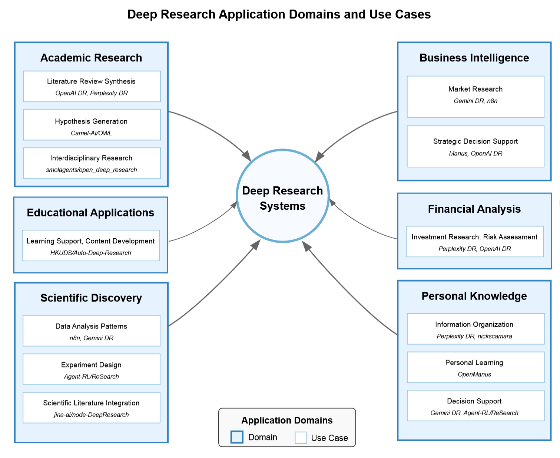
04. 应用场景

Slide 36
deepresearch可行点
·近期优先上下文保留：仅保留最新 K 条工具响应，但完整保留 “思考 - 行动” 轨迹。
从 “文本域” 扩展到 “视觉 - 语言多模态域”
多智能体协作：从 “单智能体全流程处理” 进化为 “专用智能体分工”，如 “搜索 Agent + 分析 Agent + 验证 Agent” 协同，通过标准化协议（如 A2A）实现信息共享与冲突解决
如何触发交叉验证和自我反思？
如何进行交叉验证和自我反思？
·结构化交叉验证：智能体生成初步答案后，不直接输出，而是主动检索多个独立来源，核查事实一致性、评估来源可信度。
·自我反思机制：智能体在推理过程中，主动检查中间结果的合理性，类似人类研究者的反思过程；

